Slide 1
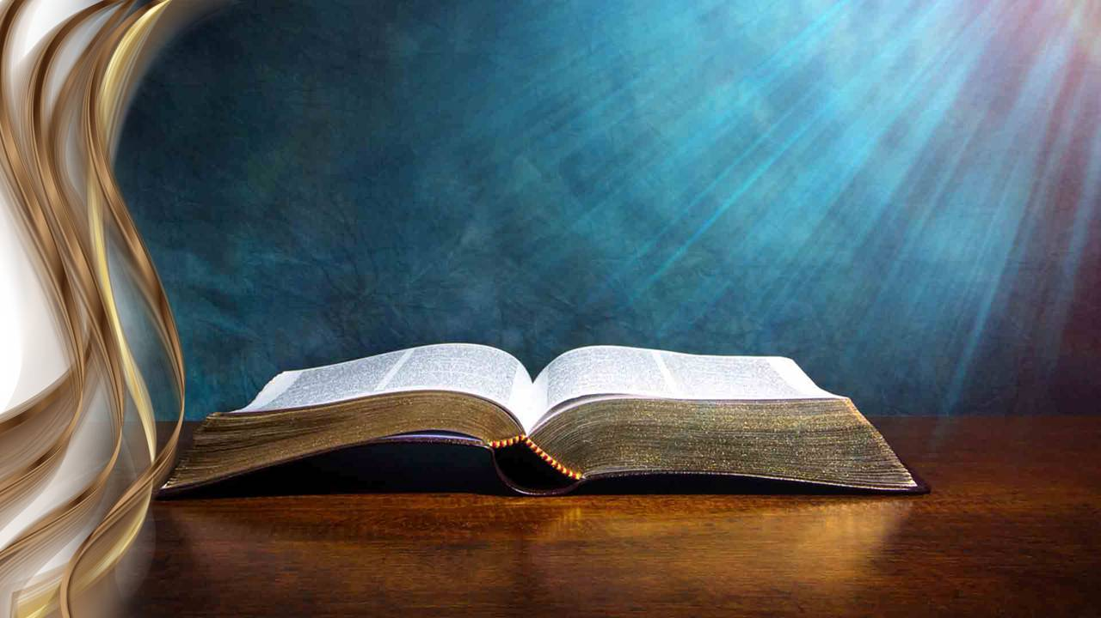
®Духовное наследие Э. Уайт в ЕАД
Notes:
Благодарность Богу за эту возможность приходить в Его присутствие…
Вместе молиться, вместе читать Его Слово…
Вместе учиться у Бога…
Вместе принимать какие-то решения и меняться…
И это правильно, если мы с таким побуждением приходим на встречу с Богом.
Сегодня у нас будет очень важная тема:

Slide 2
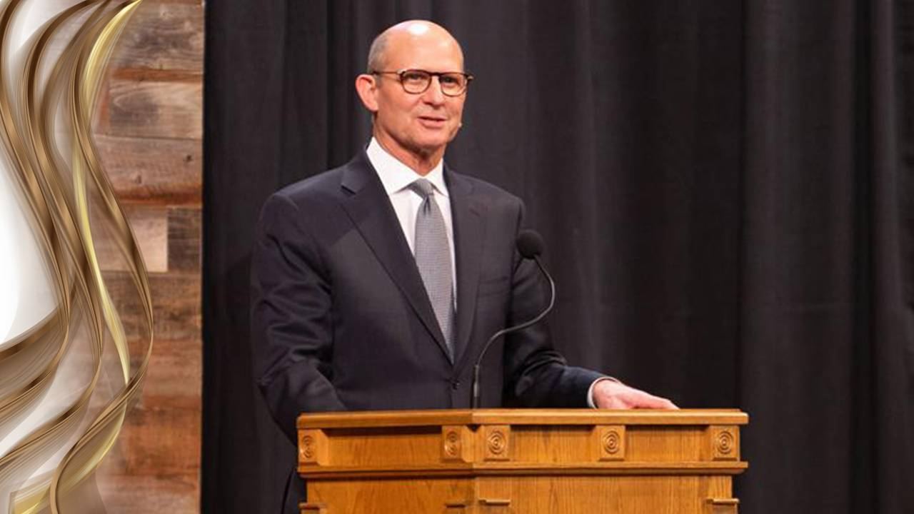
Кого здесь выдают за пророка?
Notes:
- Кого здесь выдают за пророка?
Сегодня адвентисты с полной уверенностью говорят о Элен Уайт, что она пророк…
Но не все так просто не только со стороны других деноминаций…
Не все до конца понимают этот вопрос и среди адвентистов седьмого дня…
Давайте попробуем сначала посмотреть на жизнь Эллен Уайт как бы со стороны.
А потом мы рассмотрим этот вопрос во свете Библии.

Slide 3
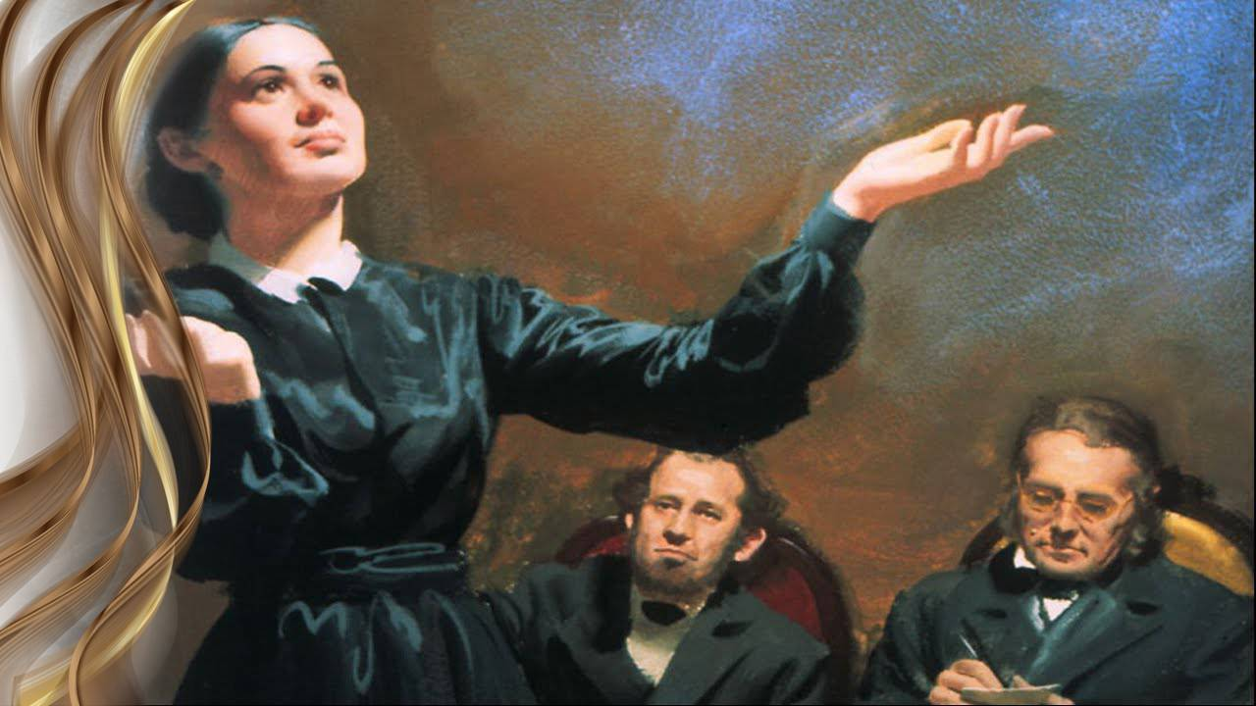
Notes:
Первая интересная ситуация, которая напрямую связанная с ее сыном.
Уильям дремлет.
Эллен Уайт не была хмурой, как многие ее представляют.
Сын Эллен Уайт Уильям любил на богослужениях дремать.
Однажды ему было поручено завершающую молитву.
В то время, когда Эллен Уайт проповедовала Вилли уснул перед кафедрой так, что немного захрапел и все обратили на это внимание.
Один служитель посреди проповеди спросил: «Брат Уайт, разве это не так?»
Уильям, из-за дремоты, думал, что этот сигнал к молитве выбежал за кафедру и провозгласил слова благословения.

Slide 4
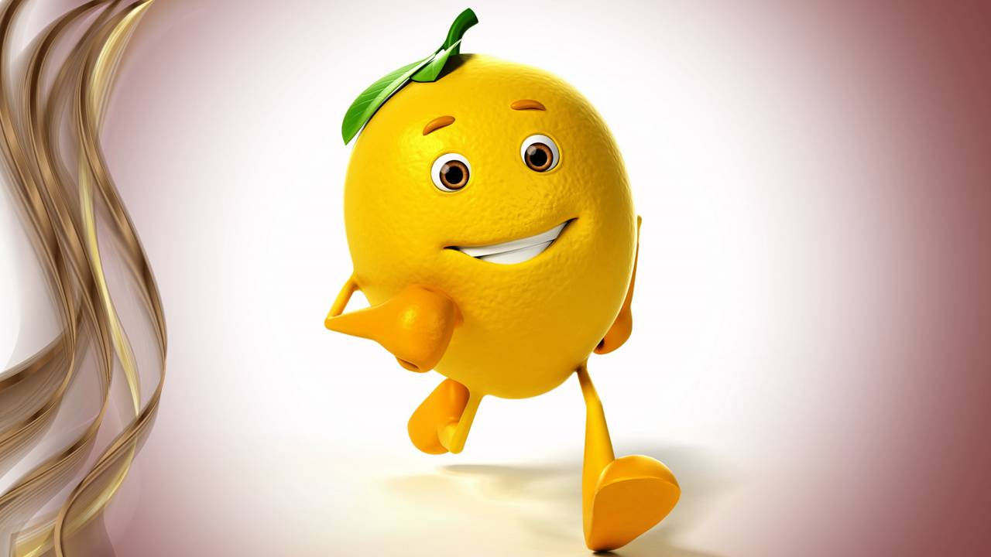
Notes:
Чувство юмора.
Она понимала, что хороший юмор приносит здоровье.
Рекомендации Писания:

Slide 5
Веселое сердце благотворно, как врачевство, а унылый дух сушит кости.
Притчи 17.22.
Notes:
Пр.17.22.
Веселое сердце благотворно, как врачевство, а унылый дух сушит кости.

Slide 6
…время смеяться… и время плясать.
Екклесиаста 3.4.
Notes:
Еккл.3.4.
…время смеяться… и время плясать.

Slide 7
…Блаженны плачущие ныне, ибо воссмеетесь.
Луки 6.21.
Notes:
Лук.6.21.
…Блаженны плачущие ныне, ибо воссмеетесь.

Slide 8
Наша жизнь такова, какой мы ее делаем, и мы обретаем то, к чему стремимся …если мы больше обращаем внимание на светлую сторону жизни, то в достаточной степени обретем то, что сделает нас радостными и счастливыми… Когда христиане угрюмы и подавлены, словно у них вовсе нет друзей, то у других создается неправильное представление о религии…
Знамения времени. 9.9.18S6
Notes:
Наша жизнь такова, какой мы ее делаем, и мы обретаем то, к чему стремимся …если мы больше обращаем внимание на светлую сторону жизни, то в достаточной степени обретем то, что сделает нас радостными и счастливыми… Когда христиане угрюмы и подавлены, словно у них вовсе нет друзей, то у других создается неправильное представление о религии… Небо – это полнота радости, и если наша душа наполняется радостью неба и эта радость выражается в наших словах и поступках, то это будет приятнее нашему Небесному Отцу, чем видеть нас мрачными и унылыми. (Элен Уайт. Знамения времени. 9 сентября 18S6.)
19 раз она говорит одобрительно о «невинных развлечениях», «не имеет греха в том… чтобы веселиться».
Хотя есть и оборотная сторона юмора и развлечения.

Slide 9
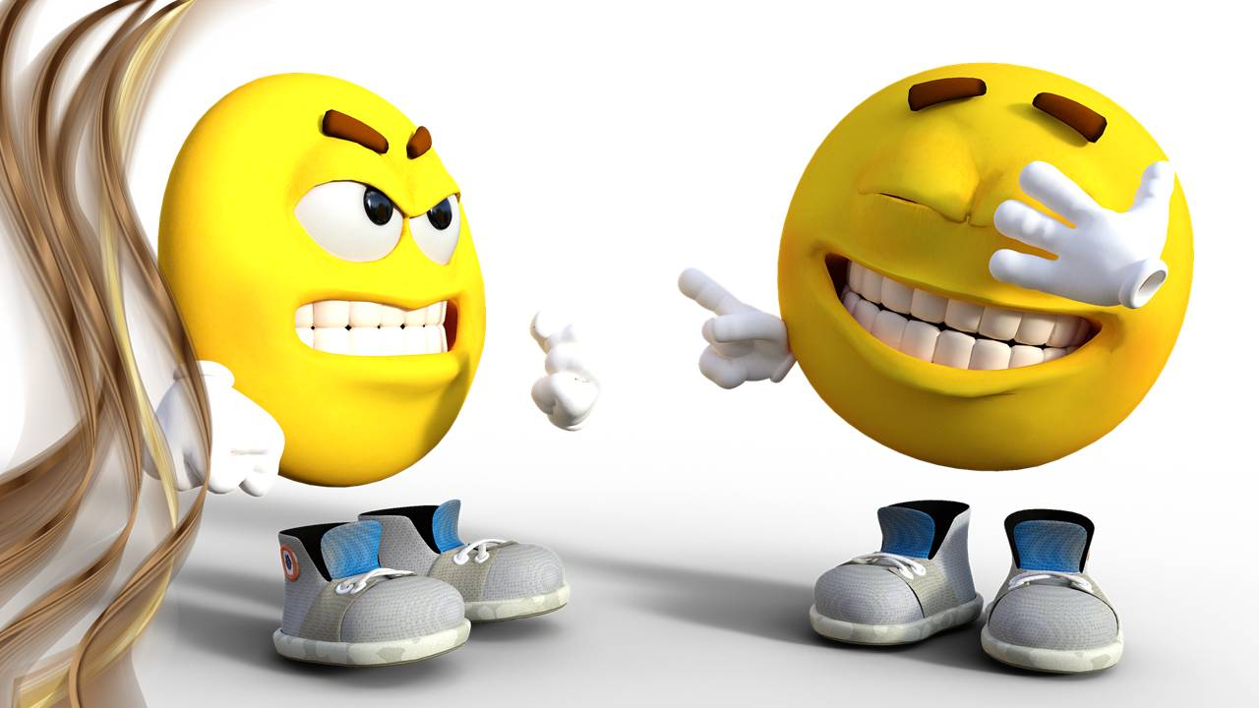
Notes:
Плохой юмор.
1. Африканский юмор, ранящий других и разрушающий людей.
2. Подколы, насмешки и не христианские намеки на безнравственность.
3. Особенно она осуждает такое поведение служителей.
4. Хуже всего такое поведение за кафедрой или над Библией.
5. Использование «неразумного юмора» во время проповеди.
В то же время Эллен Уайт использовала юмор за кафедрой.

Slide 10
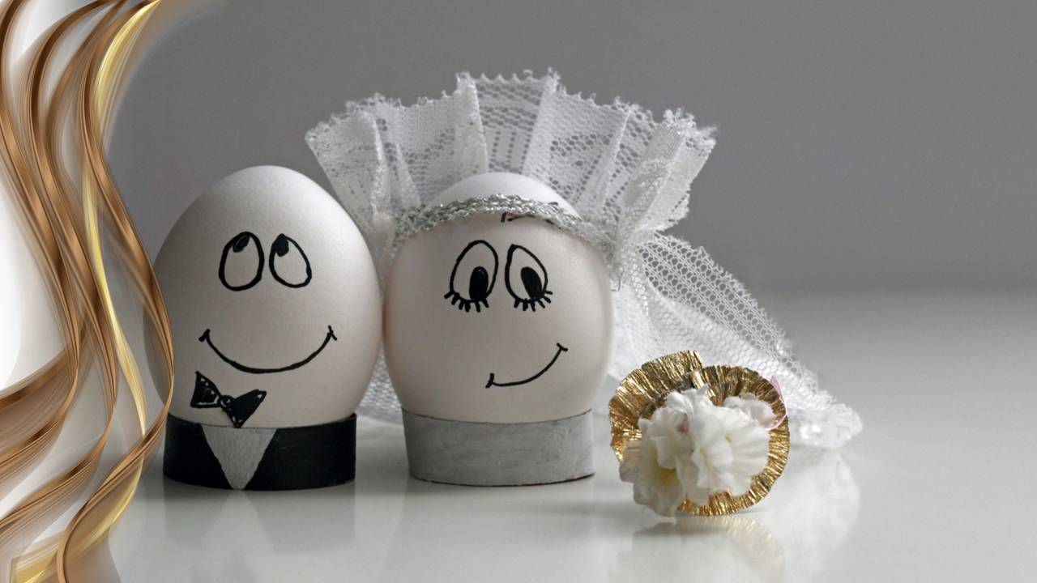
Notes:
Советы по браку.
Брак Даниила Бордо.
Джеймс Уайт обвенчал, а Эллен Уайт помолилась молитвой благословения.
Уже было достаточно поздно.
Женатые заночевали в доме где была свадьба.
Около 9 часов Эллен Уайт ушла в комнату, что лечь спасти (Эллен Уайт тогда было 28, а этому жениху Даниилу только 20 лет).
И там она заметила этого жениха, нервно ходившего у дверей спальни.
Быстро поняв ситуацию, Эллен Уайт посоветовала жениху:
«Даниил, в твоей комнате лежит испуганная молодая женщина, которая оцепенела от страха. Успокойся, немедленно иди к ней, прояви любовь к ней, порадуй ее. Нежно, с лаской подойди к ней. Это пойдет ей на пользу». А потом с легкой улыбкой Эллен Уайт добавила: «И тебе, Даниил, это тоже пойдет на пользу».

Slide 11
Notes:
Официальное образование.
Из-за травмы в 9 лет у Эллен Гармон не было возможности ходить в школу.
Но всю жизнь она продолжала получать новые знания благодаря постоянному чтению и путешествиям.
Собрала свою личную и служебную библиотеку из 1 000 томов книг.

Slide 12
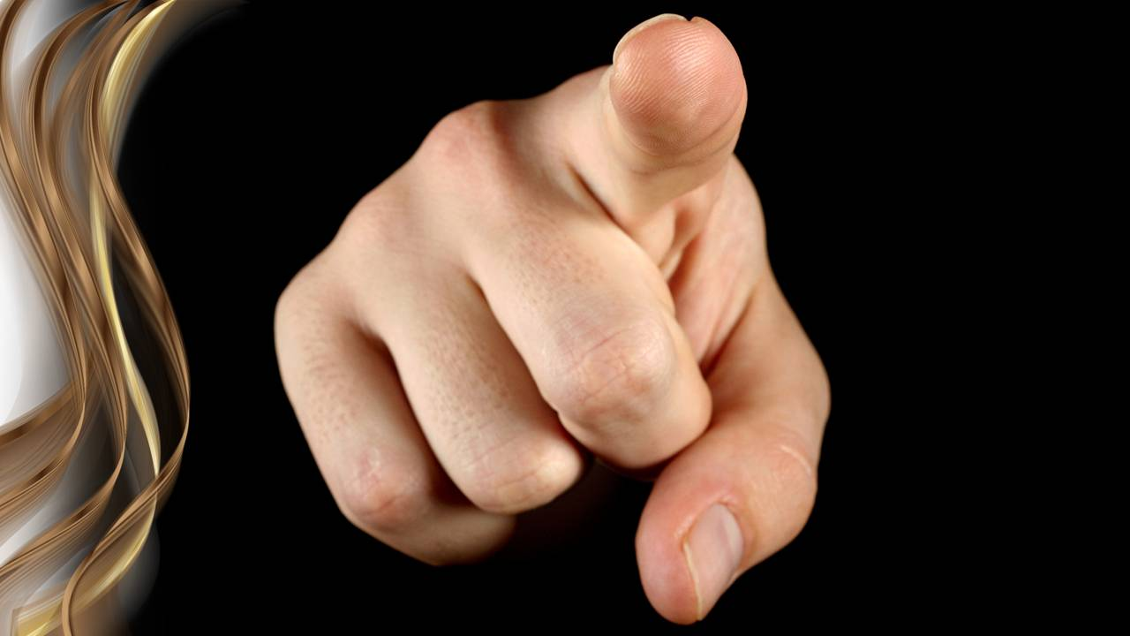
Notes:
Не простая задача пророка. Обличить…
Однажды, в 1870-х, Эллен и Джеймс Уайт прибыли на площадку импровизированного лагеря, когда собрание уже началось, люди устроились под тентом, подобным куполу цирка. Эллен на минуту задержалась, а затем вышла вперед, прямо в центр. Джейм сел на первом ряду, а она осталась стоять. Смотря сверху на служителя и указывая на него указательным пальцем, громко начала говорить: «Вам нечего здесь делать за этой кафедрой. Вы не тот человек, который может нести весть людям».
Оратор умолк. Все были удивлены. Как бы эти люди знали, что Эллен Уайт никогда не была знакома – ибо Бог открыл ей в видении. Бог ее открыл, что как только она услышит его голос, она должна сообщить следующее: «Скажи ему, что он не может проповедовать людям. В другом штате есть женщина, которая называет его мужем, и ребенок, который называет его отцом. И в этом молитвенном лагере есть женщина, которая называет его мужем, и ребенок, который называет его отцом».
После этого, как Эллен Уайт передала эту весть, проповедник немедленно удалился с возвышения и исчез.
В это утро среди собранных был родной брат проповедующего. Он вышел и признал, что все, что сказала Эллен Уайт, это – правда. Дух Божий благословил это собрание. Великое возрождение духовности и святости в жизни многих последовало за этим событием.

Slide 13
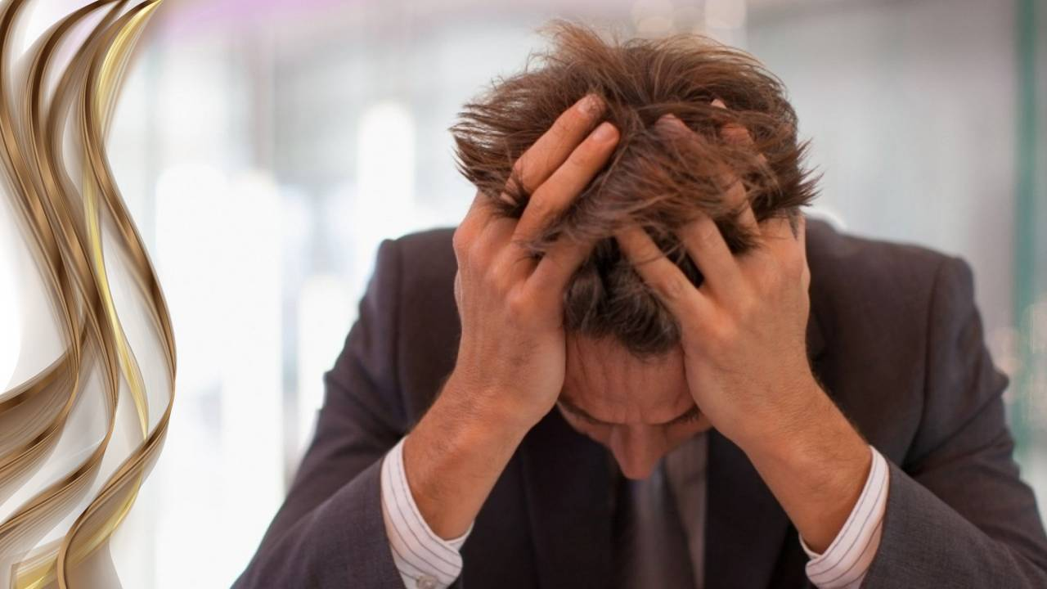
Notes:
Когда люди теряют доверие.
Церковь только формировала свою структуру.
1876 г. «ГК – на земле высший Божественный авторитет, как голос Святого Духа».
1895 г. «когда руководители запутались в коммерческой деятельности – не есть голос Божий».
1901 г. она сообщила, что снова считает ГК голосом Божьим. «В руководстве должно быть более, чем один, два или три человека, – чтобы заботиться о великом мировом поле» (Бюллетень Ген, Конф. 3 апреля 1901 г, стр.25-26).

Slide 14
И рассвирепел дракон на жену, и пошел, чтобы вступить в брань с прочими от семени ее, сохраняющими заповеди Божии и имеющими свидетельство Иисуса Христа.
Откровение 12.17.
Notes:
Откр.12.17.
И рассвирепел дракон на жену, и пошел, чтобы вступить в брань с прочими от семени ее, сохраняющими заповеди Божии и имеющими свидетельство Иисуса Христа.
Открытое свидетельство Иисуса – дар Дух пророчества.
Свидетельство Иисуса – это собрание Ветхого и Нового Заветов – это вдохновенная весть, которую Бог передавал через пророков посредством Дара пророчества.
Апостол Иоанн предсказал, что Церковь в последнее время будет иметь Дар пророчества и будет соблюдать Божьи заповеди.
- Что мы наблюдаем сегодня в мире по этому вопросу?

Slide 15
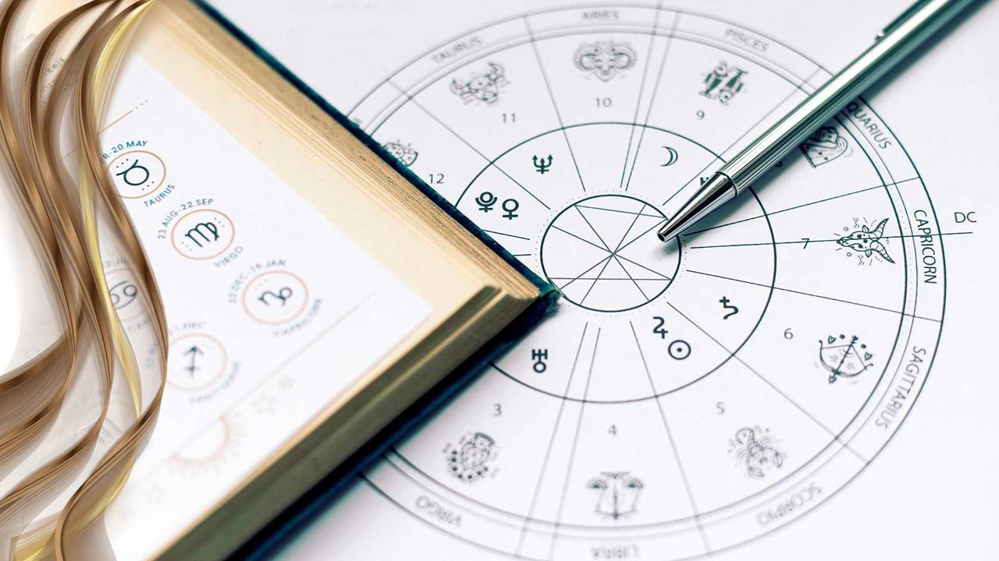
Notes:
Ежегодно продаются миллионы книг по пророчествам, о современных пророках, Новый Век, астрология, ясновидение, биоэнергетика, экстрасенсорика…
- Что говорит нам Библия о лжепророках?

Slide 16
И многие лжепророки восстанут, и прельстят многих.
Матфея 24.11.
Notes:
Матф.24.11.
И многие лжепророки восстанут, и прельстят многих.
- На что нам следует обратить внимание в вопросе пророков?
В безусловных пророчествах Божий пророк точен на 100%.

Slide 17
Если какой пророк предсказывал мир, то тогда только он признаваем был за пророка, которого истинно послал Господь, когда сбывалось слово того пророка.
Иеремии 28.9.
Notes:
Иер.28.9.
Если какой пророк предсказывал мир, то тогда только он признаваем был за пророка, которого истинно послал Господь, когда сбывалось слово того пророка.
Этот тест сразу, как через сито отсеивает множество современных пророков.
Несколько примеров:

Slide 18
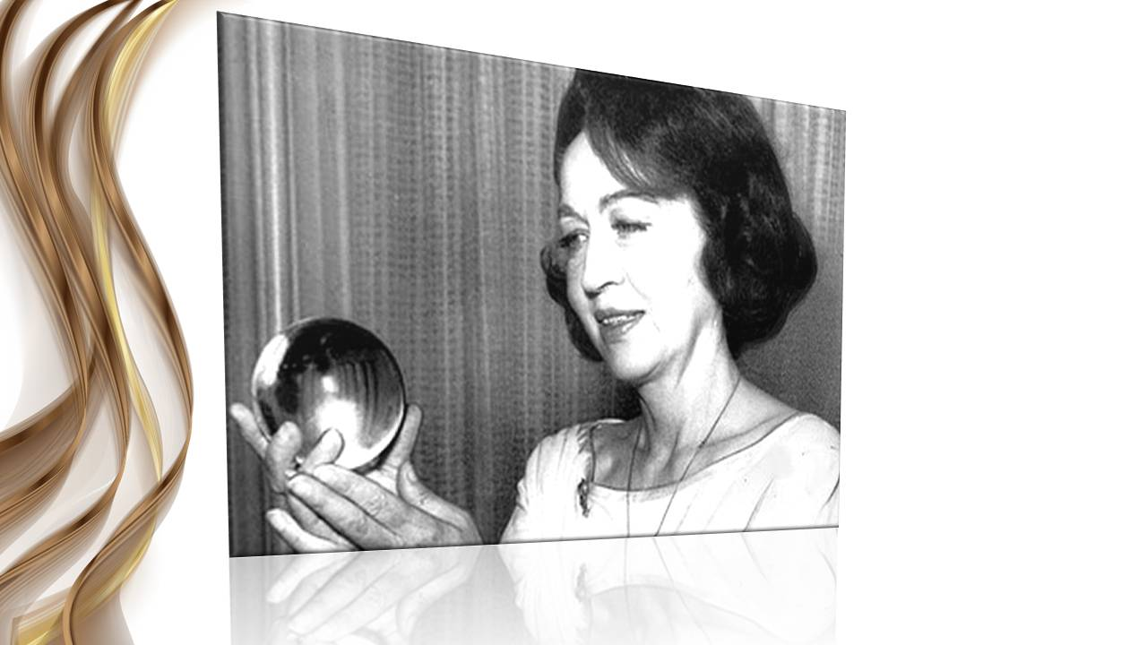
Джин Диксон
Notes:
Джина Диксон
Американский астролог и экстрасенс, добившаяся большой популярности на родине благодаря своей астрологической колонке в одной из газет, а также привлекает к себе внимание американского населения и видных политиков страны через свои пророчества о будущем, но после тщательного осмотра ее предсказаний оказалось, что только 30% ее предсказаний были точными.
Не ошибся ли Бог в 70%? Бог никогда не ошибается, если это пророчество происходит от Него.

Slide 19
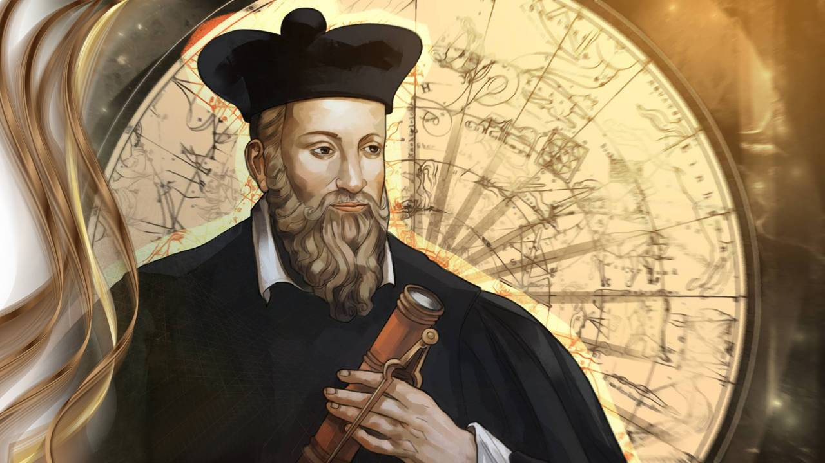
Notes:
Ностердамус
Он ошибся в сотне пророчеств, провозглашенных им.

Slide 20
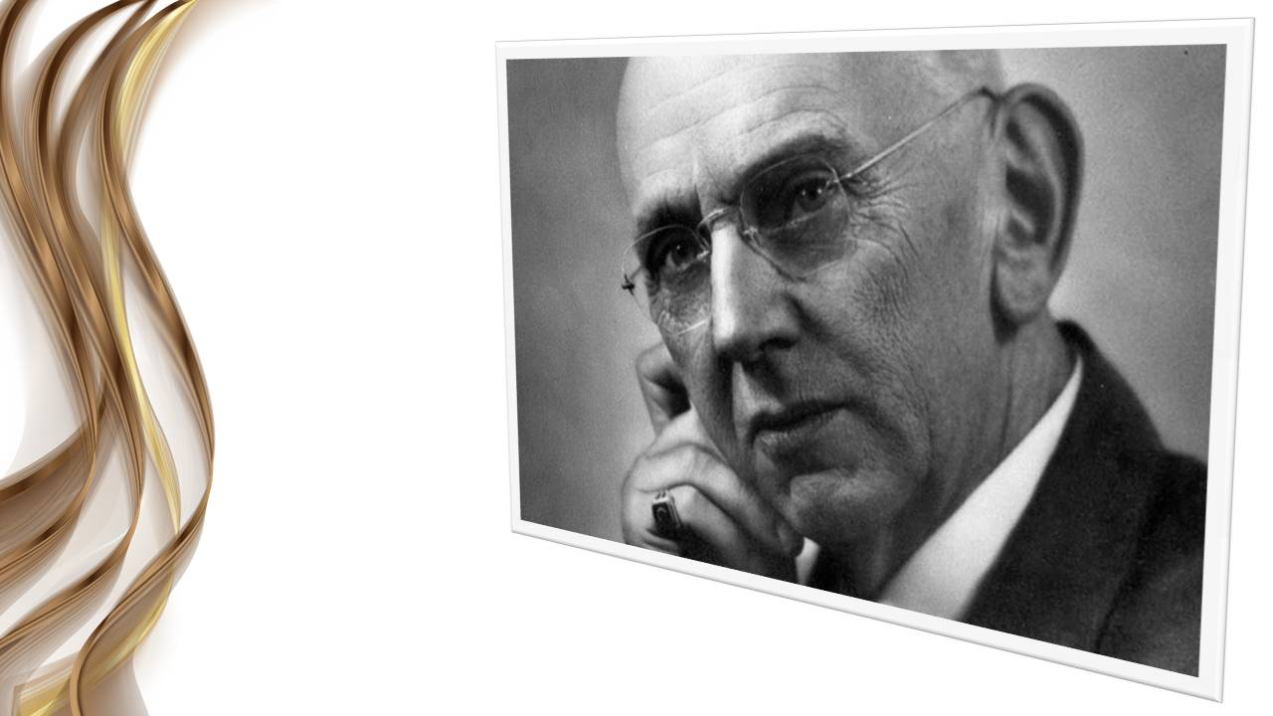
Эдгар Кейси
Notes:
Эдгар Кейси
Американский ясновидящий.
Около 26 тысяч пророчеств было предоставлено Кейси в течение жизни.
Использовался эзотерическим и аналитическим отделом государственной спецслужбы как «альтернативный источник информации» для прогнозирования будущих событий, исследований прошлых и современных.
Его предсказания исполняются всего на 16 процентов.
Если пророчество от Бога – оно должно исполниться на все 100%!

Slide 21
Notes:
Библейские тесты на проверку пророка Божьего
Есть десять дополнительных тестов, которые также помогают нам отличить истинного Пророка от ложного. Истинный пророк Божий:

Slide 22
Говорит ли кто, говори как слова Божии; служит ли кто, служи по силе, какую дает Бог, дабы во всем прославлялся Бог через Иисуса Христа, Которому слава и держава во веки веков. Аминь.
1 Петра 4.11.
Notes:
1Петр.4.11.
Говорит ли кто, говори как слова Божии; служит ли кто, служи по силе, какую дает Бог, дабы во всем прославлялся Бог через Иисуса Христа, Которому слава и держава во веки веков. Аминь.

Slide 23
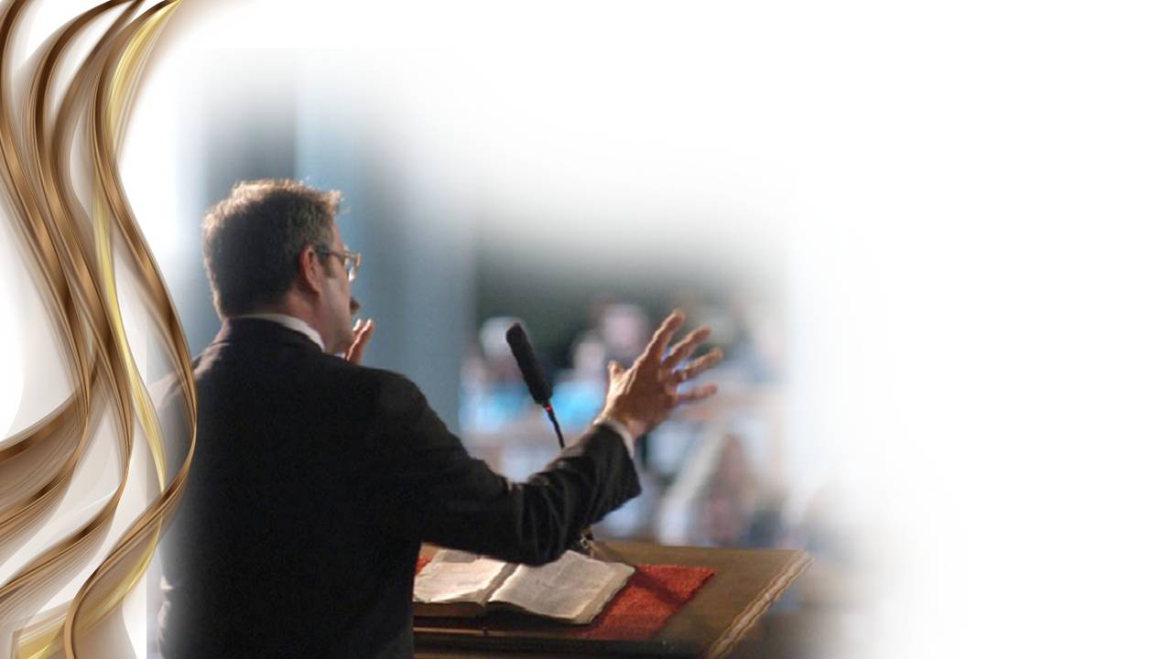
Говорит Слова Божии
Notes:
Первый показатель:
Говорит Слова Божии (Иоан.12.49.).

Slide 24
Берегитесь лжепророков, которые приходят к вам в овечьей одежде, а внутри суть волки хищные. По плодам их узнаете их. …Итак по плодам их узнаете их.
1 Коринфянам 14.1.
Notes:
Матф.7.15-20.
Берегитесь лжепророков, которые приходят к вам в овечьей одежде, а внутри суть волки хищные. По плодам их узнаете их. Собирают ли с терновника виноград, или с репейника смоквы? Так всякое дерево доброе приносит и плоды добрые, а худое дерево приносит и плоды худые. Не может дерево доброе приносить плоды худые, ни дерево худое приносить плоды добрые. Всякое дерево, не приносящее плода доброго, срубают и бросают в огонь. Итак по плодам их узнаете их.

Slide 25
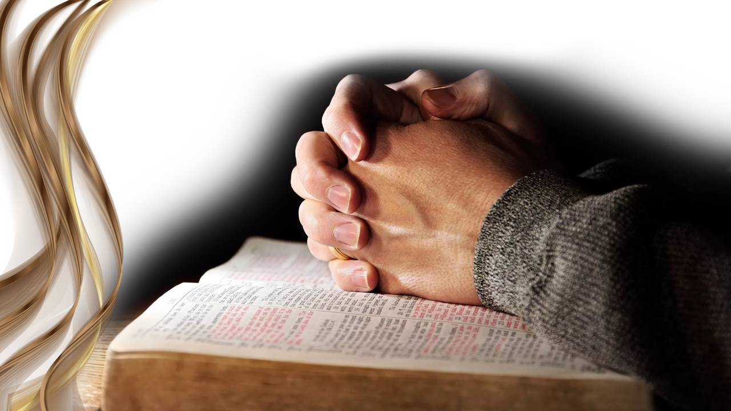
Говорит Слова Божии
Плоды
Notes:
Второй показатель:
Личная жизнь в гармонии с Библией (плоды).

Slide 26
Духа Божия (и духа заблуждения) узнавайте так: всякий дух, который исповедует Иисуса Христа, пришедшего во плоти, есть от Бога.
1 Иоанна 4.2.
Notes:
1Иоан.4.2.
Духа Божия (и духа заблуждения) узнавайте так: всякий дух, который исповедует Иисуса Христа, пришедшего во плоти, есть от Бога.

Slide 27
Говорит Слова Божии
Плоды
Исповедует Христа
Notes:
Третий показатель:
Исповедует и возвеличивает Христа.

Slide 28
Но когда сбудется, - вот, уже и сбывается, - тогда узнают, что среди них был пророк.
Иезекииль 33.33.
Notes:
Иез.33.33.
Но когда сбудется, - вот, уже и сбывается, - тогда узнают, что среди них был пророк.

Slide 29
Если какой пророк предсказывал мир, то тогда только он признаваем был за пророка, которого истинно послал Господь, когда сбывалось слово того пророка.
Иеремии 28.9.
Notes:
Иер.28.9.
Если какой пророк предсказывал мир, то тогда только он признаваем был за пророка, которого истинно послал Господь, когда сбывалось слово того пророка.

Slide 30
И возрос Самуил, и Господь был с ним; и не осталось ни одного из слов его неисполнившимся.
1 Царств 3.19.
Notes:
1Цар.3.19.
И возрос Самуил, и Господь был с ним; и не осталось ни одного из слов его неисполнившимся.

Slide 31
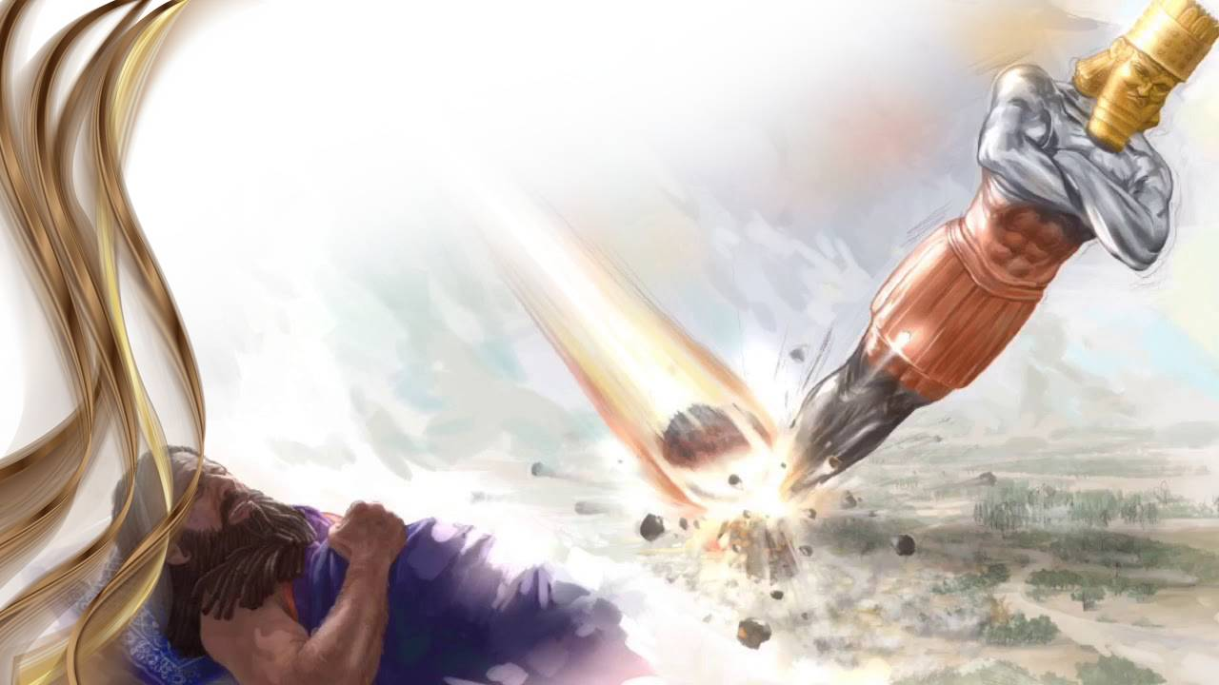
Говорит Слова Божии
Плоды
Исповедует Христа
Сбывается пророчество
Notes:
Четвертый показатель:
Сбывается слово

Slide 32
Если восстанет среди тебя пророк, или сновидец, и представит тебе знамение или чудо, и сбудется то знамение или чудо, о котором он говорил тебе, и скажет притом: "пойдем вслед богов иных, которых ты не знаешь, и будем служить им".
Второзаконие 13.1-2.
Notes:
Втор.13.1-2.
Если восстанет среди тебя пророк, или сновидец, и представит тебе знамение или чудо, и сбудется то знамение или чудо, о котором он говорил тебе, и скажет притом: "пойдем вслед богов иных, которых ты не знаешь, и будем служить им".

Slide 33
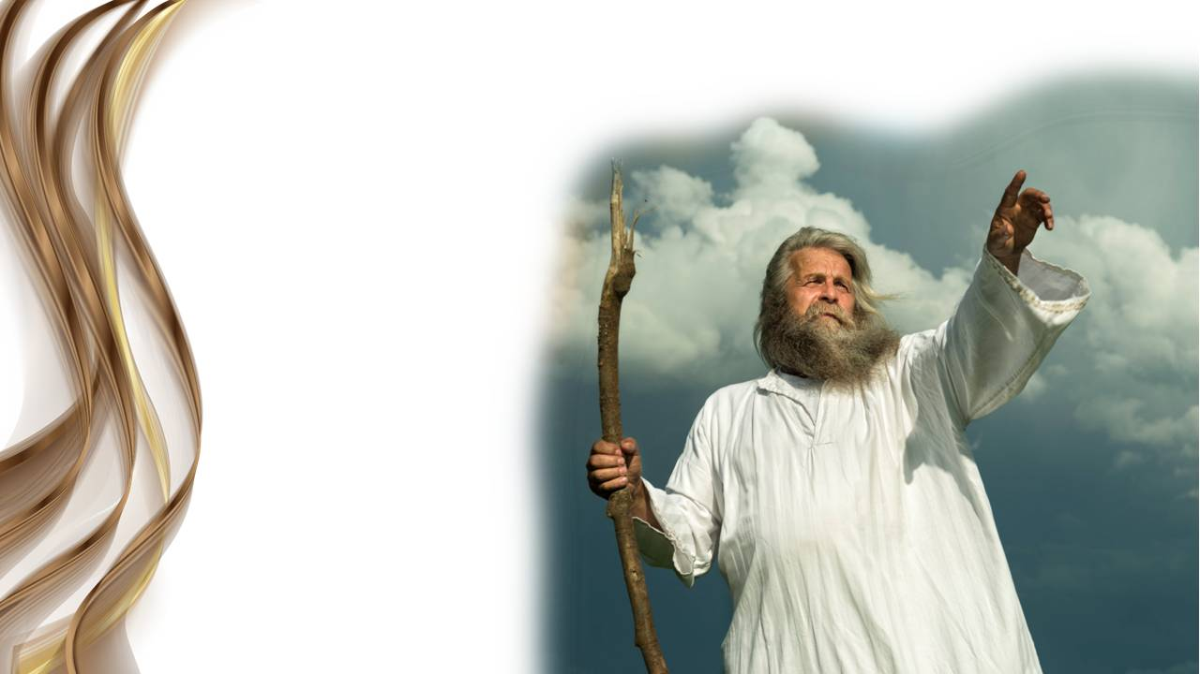
Говорит Слова Божии
Плоды
Исповедует Христа
Сбывается пророчество
Не уводит
от Бога
Notes:
Пятый показатель:
Никогда не уводит от Бога.

Slide 34
Не судите, да не судимы будете, ибо каким судом судите, таким будете судимы; и какою мерою мерите, такою и вам будут мерить. И что ты смотришь на сучок в глазе брата твоего, а бревна в твоем глазе не чувствуешь?...
Матфея 7.1-5.
Notes:
Матф.7.1-5.
Не судите, да не судимы будете, ибо каким судом судите, таким будете судимы; и какою мерою мерите, такою и вам будут мерить. И что ты смотришь на сучок в глазе брата твоего, а бревна в твоем глазе не чувствуешь? Или как скажешь брату твоему: "дай, я выну сучок из глаза твоего", а вот, в твоем глазе бревно? Лицемер! вынь прежде бревно из твоего глаза и тогда увидишь, как вынуть сучок из глаза брата твоего.

Slide 35
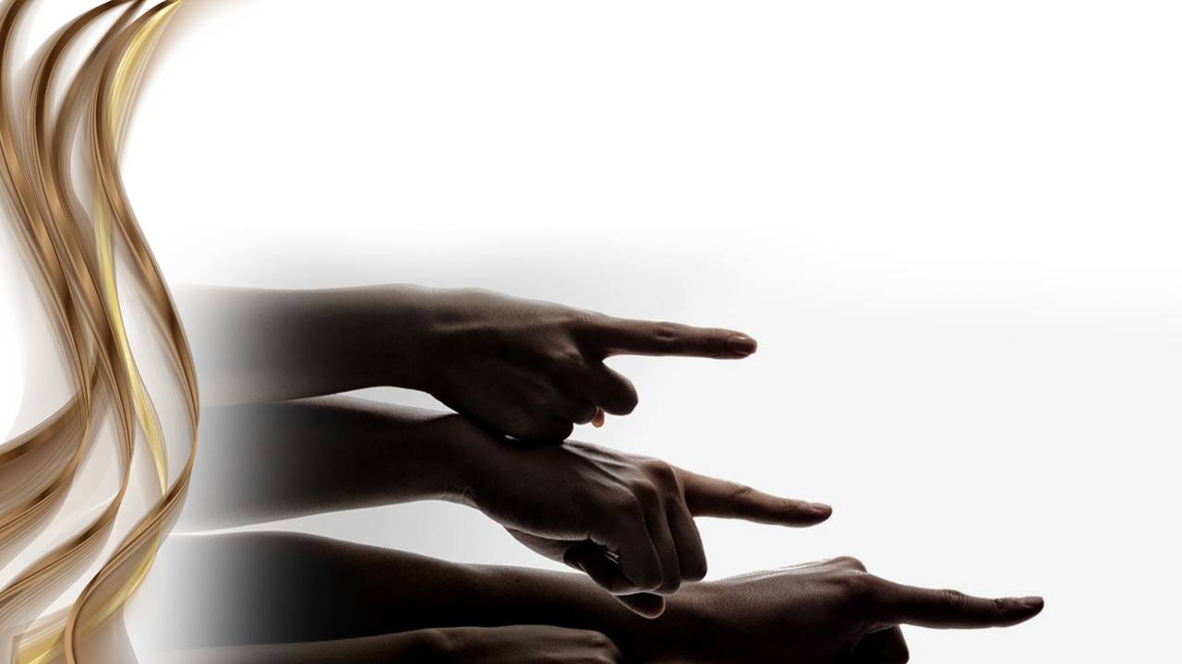
Говорит Слова Божии
Плоды
Исповедует Христа
Сбывается пророчество
Не уводит от Бога
Не осуждает
Notes:
Шестой показатель:
Не осуждает (обличать имеют право, а осуждать – нет).

Slide 36
И тогда объявлю им: Я никогда не знал вас; отойдите от Меня, делающие беззаконие.
Ибо уста священника (пророка) должны хранить ведение, и закона ищут от уст его, потому что он вестник Господа Саваофа.
Матфея 7.23.
Малахии 2.7.
Notes:
Матф.7.23.
И тогда объявлю им: Я никогда не знал вас; отойдите от Меня, делающие беззаконие.
Мал.2.7.
Ибо уста священника (пророка) должны хранить ведение, и закона ищут от уст его, потому что он вестник Господа Саваофа.

Slide 37
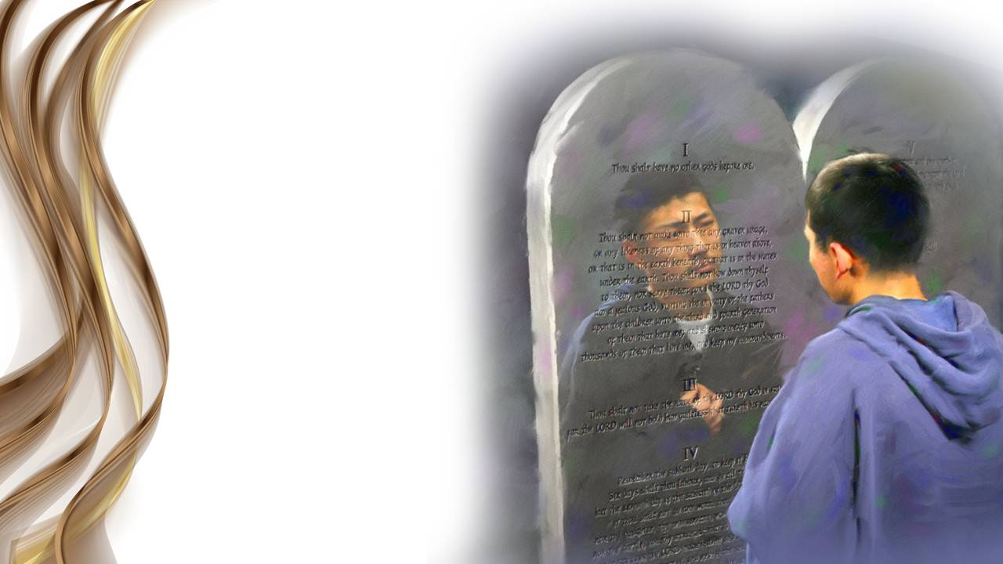
Говорит Слова Божии
Плоды
Исповедует Христа
Сбывается пророчество
Не уводит от Бога
Не осуждают
Знает Бога
Знает Закон Бога
Notes:
Седьмой и восьмой показатель:
Знает Бога, и Он конкретного пророка.
Знает и соблюдают Закон Божий

Slide 38
Один из них, именем Клеопа, сказал Ему в ответ: неужели Ты один из пришедших в Иерусалим не знаешь о происшедшем в нем в эти дни? И сказал им: о чем? Они сказали Ему: что было с Иисусом Назарянином, Который был пророк, сильный в деле и слове пред Богом и всем народом.
Луки 24.18-19.
Notes:
Лук.24.18-19.
Один из них, именем Клеопа, сказал Ему в ответ: неужели Ты один из пришедших в Иерусалим не знаешь о происшедшем в нем в эти дни? И сказал им: о чем? Они сказали Ему: что было с Иисусом Назарянином, Который был пророк, сильный в деле и слове пред Богом и всем народом.

Slide 39
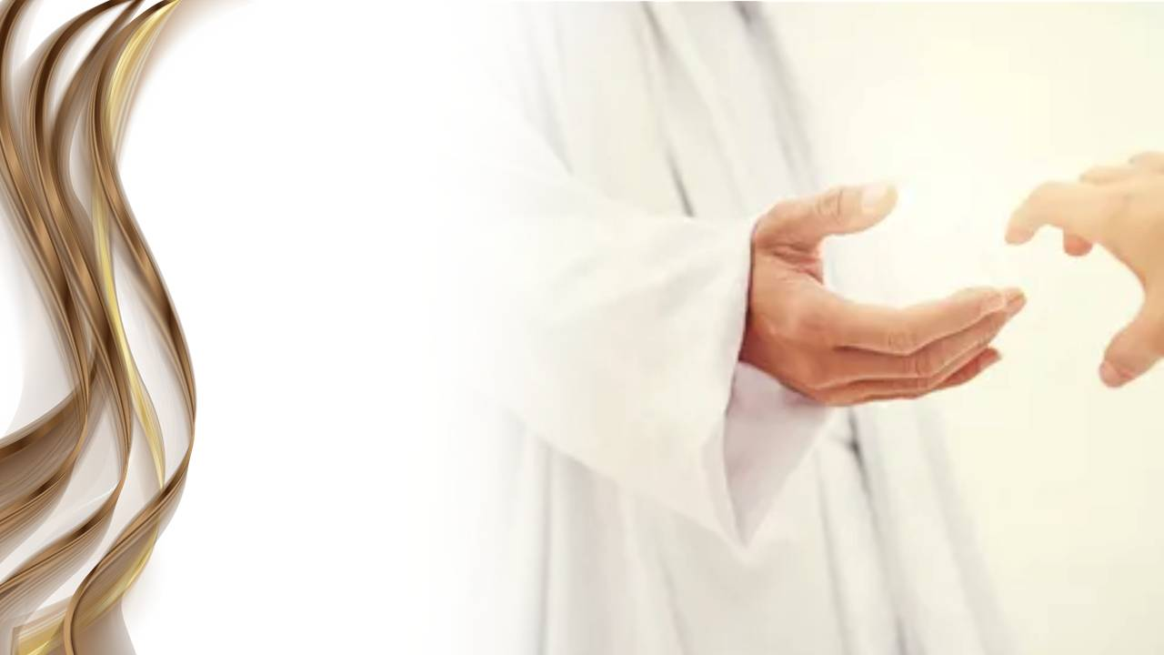
Говорит Слова Божии
Плоды
Исповедует Христа
Сбывается пророчество
Не уводит от Бога
Не осуждают
Знают Бога
Знают Закон Бога
Сильный в деле и слове
Notes:
Девятый показатель:
Сильный в деле и слове.
(можно вспомнить о Илье, который не боялся стоять перед всем народом в присутствии царя и 850 ложных пророков).

Slide 40
И повергшись пред Господом, молился я, как прежде, сорок дней и сорок ночей, хлеба не ел и воды не пил, за все грехи ваши, которыми вы согрешили, сделав зло в очах Господа и раздражив Его.
Второзаконие 9.18.
Notes:
Втор.9.18.
И повергшись пред Господом, молился я, как прежде, сорок дней и сорок ночей, хлеба не ел и воды не пил, за все грехи ваши, которыми вы согрешили, сделав зло в очах Господа и раздражив Его.
(2 раза по 40 дней не пить воды – это только сверхъестественное проявление)

Slide 41
И как может говорить раб такого господина моего с таким господином моим? ибо во мне нет силы, и дыхание замерло во мне.
Даниила 10.17.
Notes:
Дан.10.17.
И как может говорить раб такого господина моего с таким господином моим? ибо во мне нет силы, и дыхание замерло во мне.
(не дышит)

Slide 42
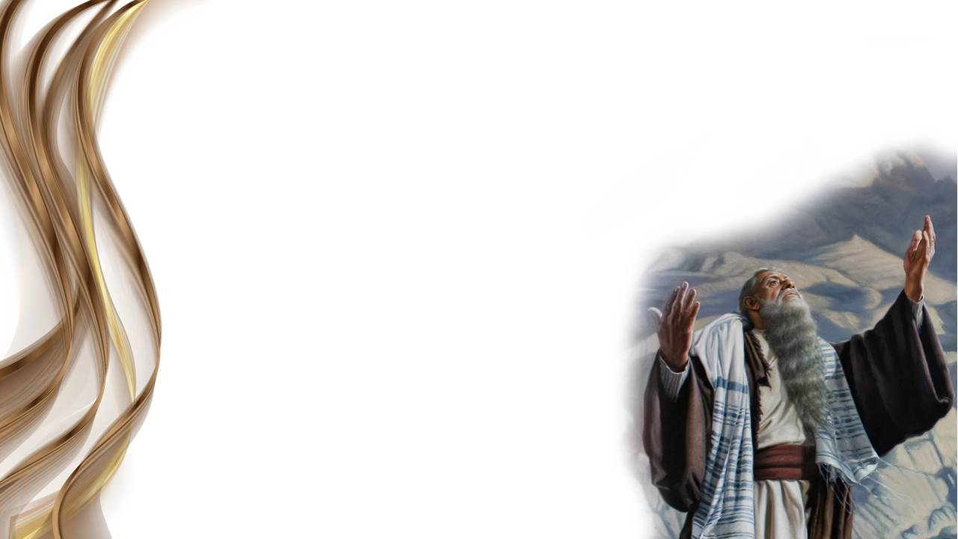
Говорит Слова Божии
Плоды
Исповедует Христа
Сбывается пророчество
Не уводит от Бога
Не осуждают
Знают Бога
Знают Закон Бога
Сильный в деле и слове
Сверхъестественные проявления
Notes:
Иногда и еще десятый признак:
Сверхъестественные проявления.
Перед каждым, кто готов задуматься и исследовать этот вопрос во свете Библии есть множество доказательств того, что Элен Уайт принадлежит к числу неканонических пророков.
Таких пророков, которых использовал Бог.
Которая соответствует всем признакам пророка.
Проблема в том, что те, кто не желают ее признавать за пророка совершали несколько ошибок:

Slide 43
Предвзятость
Не проверяют
Не читают
Notes:
Подходили к этому вопросу предвзято.
Не проверяли ее по библейским тестам.
Не читали и не изучали ее труды лично (полагались на то, что им кто-то об этом что-то сказал).
Поэтому нам стоит прислушаться к рекомендации Бога и получить особые от этого благословения.

Slide 44
Верьте Господу Богу вашему, и будьте тверды; верьте пророкам Его, и будет успех вам.
2 Паралипоменон 20.20.
Notes:
2Пар.20.20.
Послушайте меня, жители (подставить город в котором проводите программу)! Верьте Господу Богу вашему, и будьте тверды; верьте пророкам Его, и будет успех вам.

Slide 45
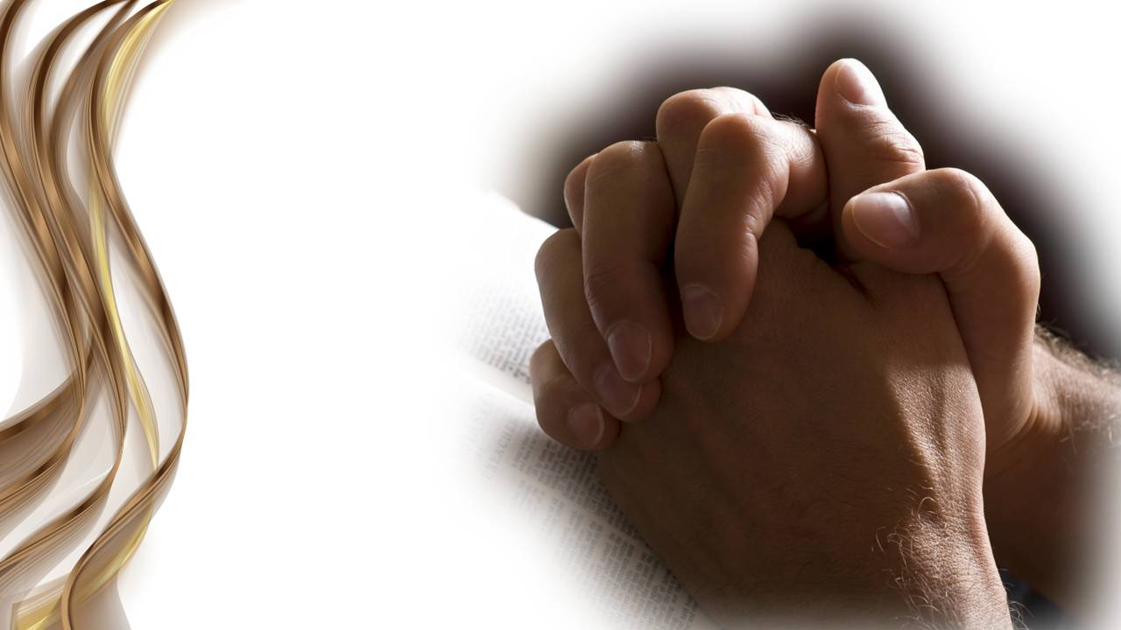
Notes:
Молитва.

